Slide 1
ЗВІТ керівника Сумської гімназії №1 2020/2021 навчальний рік

Slide 2
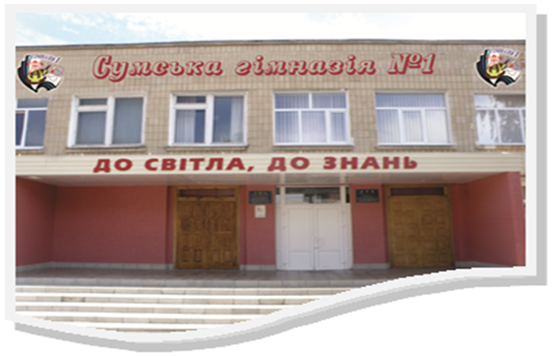
«Життя – це гарт, Життя – це шанс, Лише у праці здобувають крила»

Slide 3
Ефективність управління Сумською гімназією №1 досягається завдяки:
сучасним науковим підходам,
упровадження перспективного досвіду управління освітнім закладом,
дослідженню динаміки розвитку закладу освіти з усіх напрямків діяльності на основі моніторингу та аналізу результатів,

Slide 4
Ефективність управління Сумською гімназією №1 досягається завдяки:
демократизації управління шляхом упровадження адаптивної моделі державно-громадського управління,
застосування в управлінні найновіших досягнень психологічної науки та менеджменту,
спрямованості управління реалізації основних завдань гімназії.

Slide 6
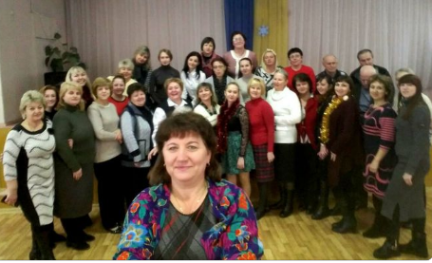
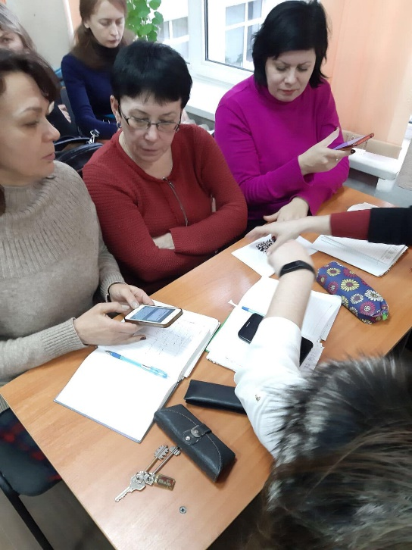
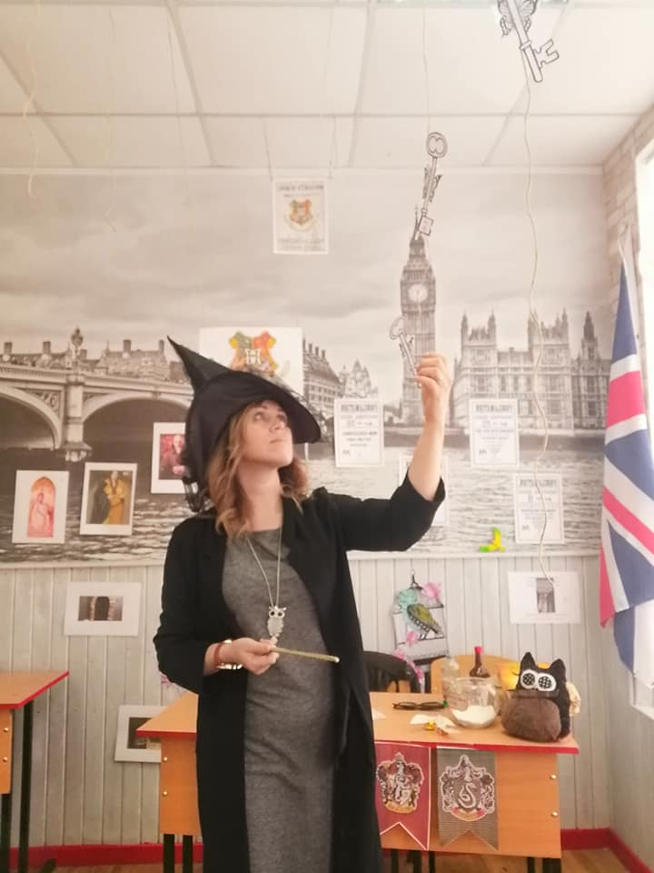
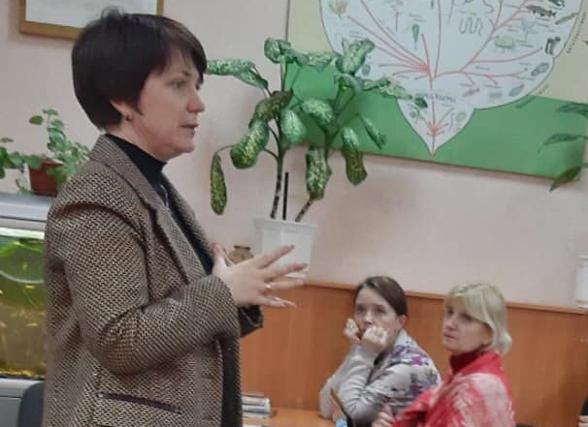
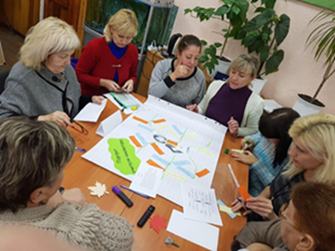
Якісна школа – це середовище, у якому щасливі всі учасники освітнього процесу: діти, педагогічні працівники, батьки!

Slide 7
Предмет/клас | Учитель | Категорія | Педагогічне звання
Математика
4(8)-А | Бардакова О.Г. | вища | Учитель-методист
5(9)-А | Лиман Н.Ф. | вища | Старший учитель
6(10)-А | Цимбал Н.А. | вища | Учитель-методист
7(11)-А | Лиман Н.Ф. | вища | Старший учитель

Slide 8
Предмет/клас | Учитель | Категорія | Педагогічне звання
Фізика
4(8)-А | Герасимець В.М. | вища | Учитель-методист
5(9)-А | Котенко Ю.Л. | друга
6(10)-А | Казбан Т.Л. | вища | Старший учитель
7(11)-А | Казбан Т.Л. | вища | Старший учитель

Slide 9
Біологія
4(8)-Б | Хоменко К.П. | вища | Кандидат пед. наук
5(9)-Б | Василега Л.О. | вища | Старший учитель
6(10)-Б | Каленик І.І. | вища | Старший учитель
7(11)-Б | Василега Л.О. | вища | Старший учитель
7(11)-Г | Мозгова Н.І. | вища | Учитель-методист

Slide 10
Хімія
4(8)-Б | Москаленко І.П. | вища | Старший учитель
5(9)-Б | Каленик І.І. | вища | Старший учитель
6(10)-Б | Каленик І.І. | вища | Старший учитель
7(11)-Б | Каленик І.І. | вища | Старший учитель

Slide 11
Англійська мова
4(8)-В | Ринська Ю.О. | вища
 | Магіс В.В. | вища | Старший учитель
4(8)-Г | Ринська Ю.О. | вища
 | Магіс В.В. | вища | Старший учитель
5(9)-В | Нацвін І.Л. | вища
 | Пясецька Т.Л. | вища
6(10)-В | Нацвін І.Л. | вища
 | Пясецька Т.Л. | вища
7(11)-В | Пальчикова М.М. | вища
 | Ринська Ю.О. | вища
7(11)-Г | Пясецька Т.Л. | вища

Slide 12
Освіта – найвеличніше
з усіх земних благ,
але тільки тоді,
коли вона найвищої якості.
Інакше вона абсолютно даремна.
Редьярд Кіплінг

Slide 13
Мета кадрової політики :
забезпечення кваліфікованими працівниками,
створення оптимальних умов для розвитку їхнього потенціалу,
зміцнення корпоративної культури,
підвищення якості освітнього процесу,
досягнення стратегічної мети гімназії №1.

Slide 14
Шість учителів підвищили кваліфікаційну категорію:
Олена КОЗУПИЦЯ - спеціаліст другої категорії
Вячеслав МАРЧЕНКО - спеціаліст другої категорії
Інна ЯРОШЕНКО - спеціаліст першої категорії
Наталія ТОПЧІЙ - спеціаліст вищої категорії
Наталія СЕМЕНЦОВА - спеціаліст вищої категорії
Юлія РИНСЬКА - спеціаліст вищої категорії

Slide 15
Присвоєно педагогічне звання «старший учитель»:
Алла ГРИЦИНА, учитель математики
Наталія ТОПЧІЙ, учитель української мови і літератури
Оксана БОЙКО, учитель англійської мови
Олена МАРЧЕНКО, учитель англійської мови
Наталія СЕМЕНЦОВА, учитель трудового навчання
Ольга ДАШКІНА, учитель німецької мови

Slide 16
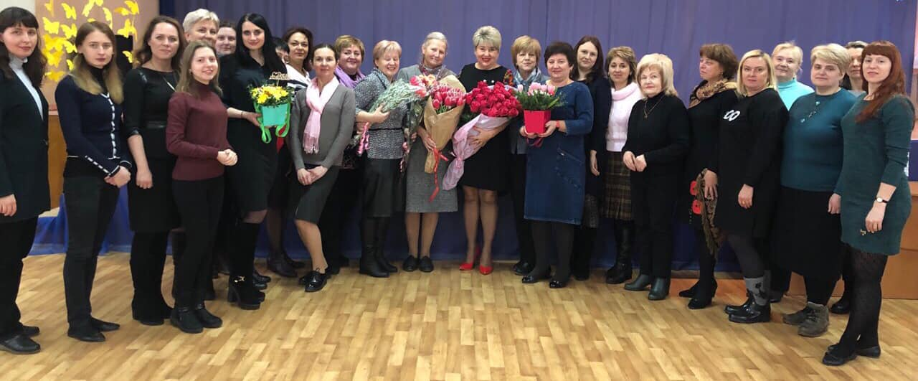
«Школа – це передусім учитель. Особистість учителя – наріжний камінь виховання»

Slide 17
З квітня 2021 року освітню діяльність у Гімназії №1 здійснюють 63 педагоги:
2 кандидати педагогічних наук
13 учителів-методистів
23 старших учителі
45 спеціалістів вищої категорії
10 спеціалістів першої категорії
4 спеціалісти другої категорії
4 спеціалісти

Slide 20
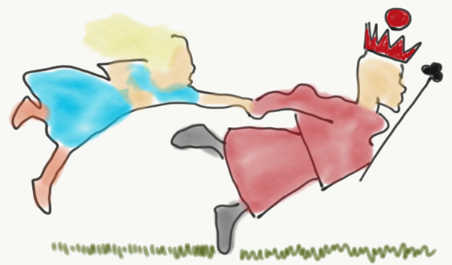
Освіта у швидкому світі
The Red Queen Effect
Треба бігти з усіх ніг,
щоб тільки залишатися на місці,
а щоб кудись потрапити,
треба бігти, як мінімум,
удвічі швидше!
Льюїс Керролл,
«Аліса в країні чудес»

Slide 21
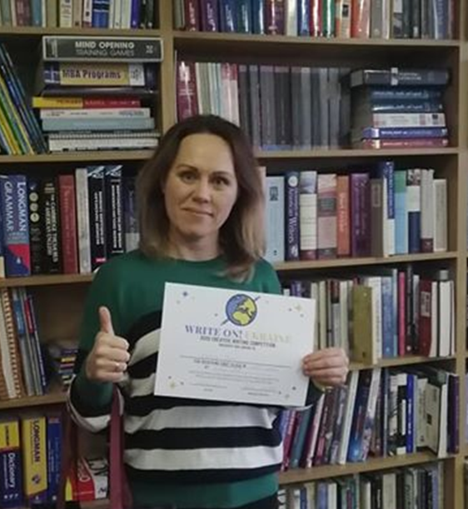
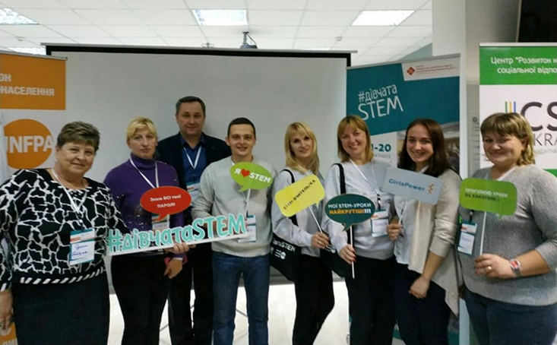
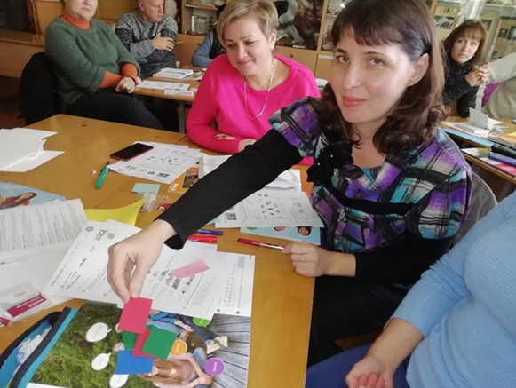

Slide 23
Кожна дитина,
не залежно від
її здібностей,
має право на успіх у житті,
на максимальне розкриття власних здібностей,
яке може запропонувати
якісна освіта

Slide 24
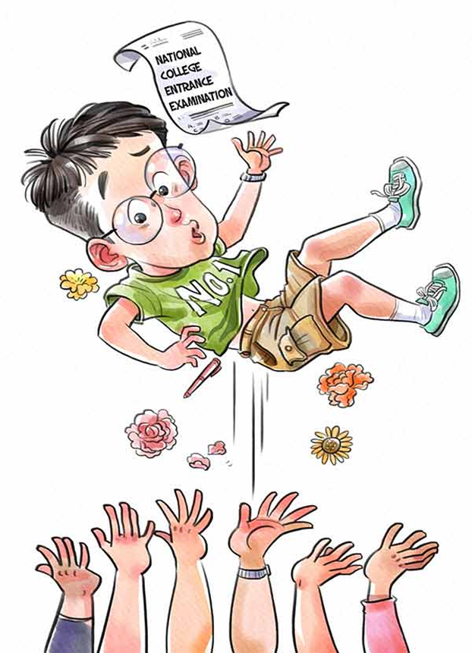
Якість учнів
Учень і тільки
учень є "носієм" якості освіти,
він є активним суб’єктом і
співтворцем власного навчання.
Саме учень та його батьки відіграють ключову роль
у формуванні уявлень
про якість освіти.

Slide 26
STEM-освіта – це низка чи послідовність курсів або програм навчання, яка готує учнів до успішного працевлаштування, до освіти після школи або для того й іншого, вимагає різних і більш технічно складних навичок, зокрема із застосуванням математичних знань і наукових понять.

Slide 28
CLIL – це навчання загальним знанням,
а не мультимовності, тому це додаткова функція
навчання базується на основних 4 «С»:
content, communication, cognition and culture. Всі ці компоненти знаходяться в тісному зв’язку

Slide 30
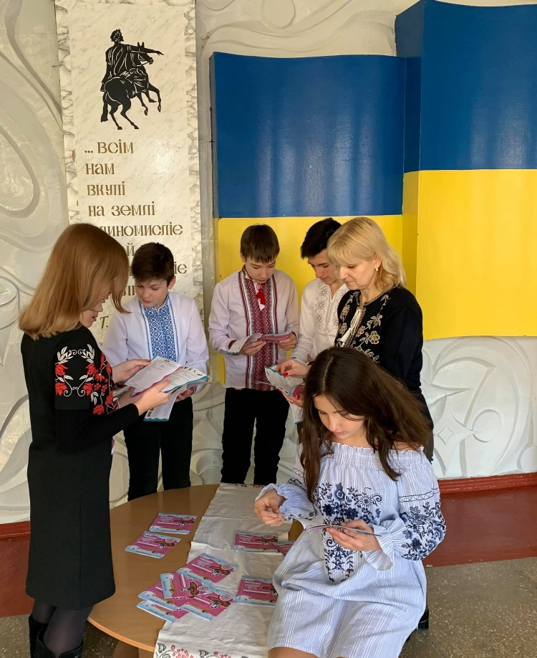
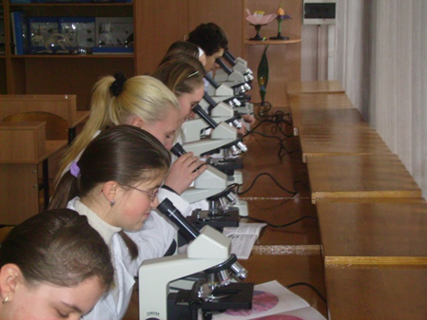
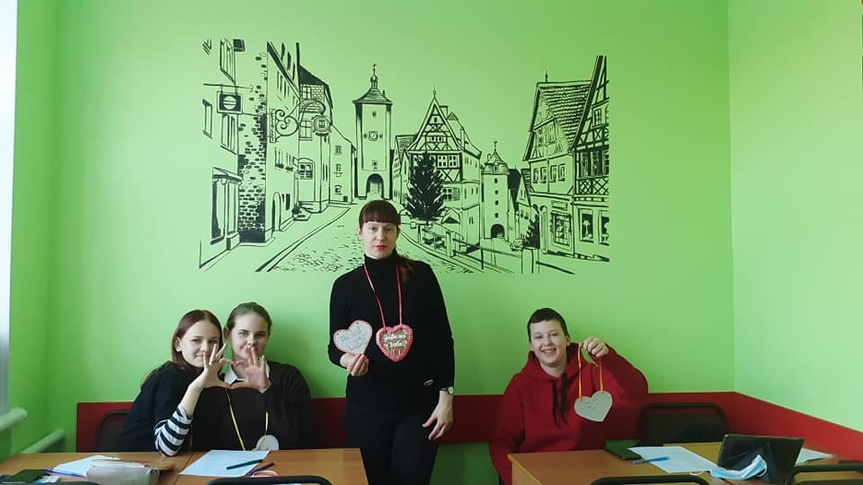
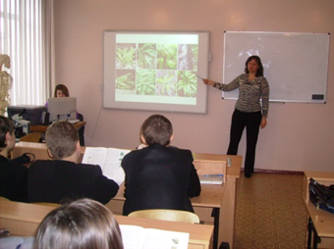

Slide 31
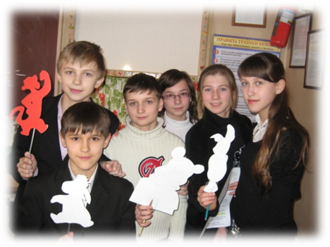
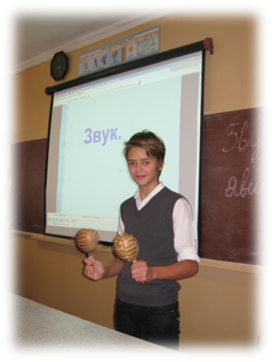
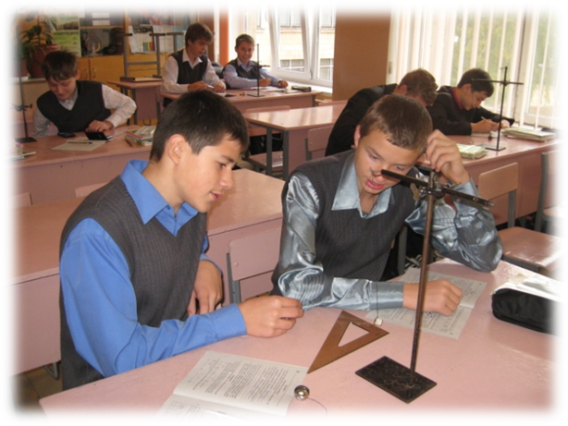
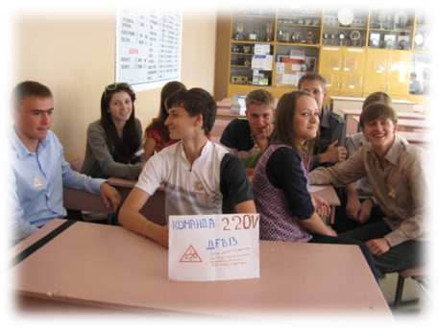

Slide 35
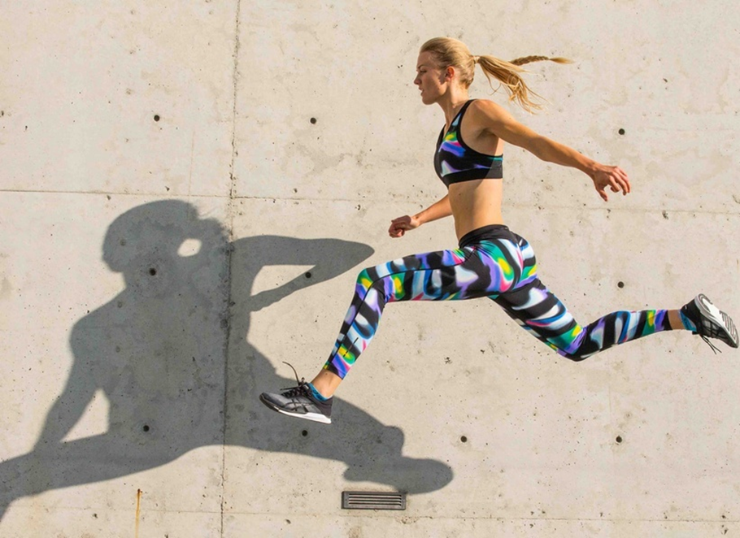
ЧИ все пізнається у порівнянні?!
У шкільній освіті порівняння
не завжди є доречним:
Учні мають змагатися
не один з одним,
а самі з собою,
рухатись наввипередки
із власною тінню.

Slide 36
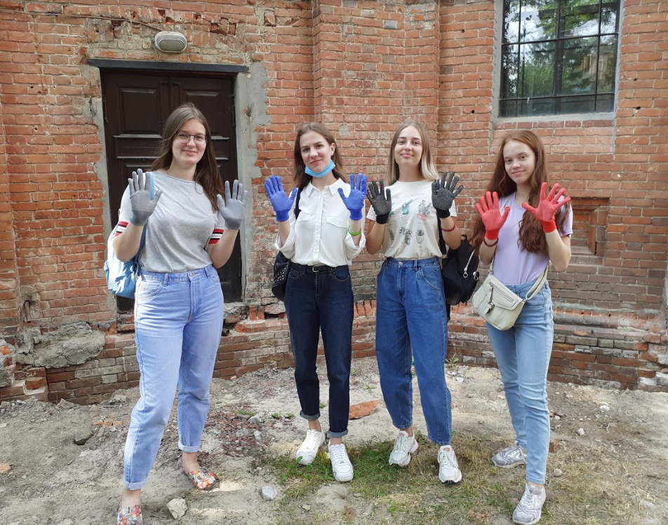
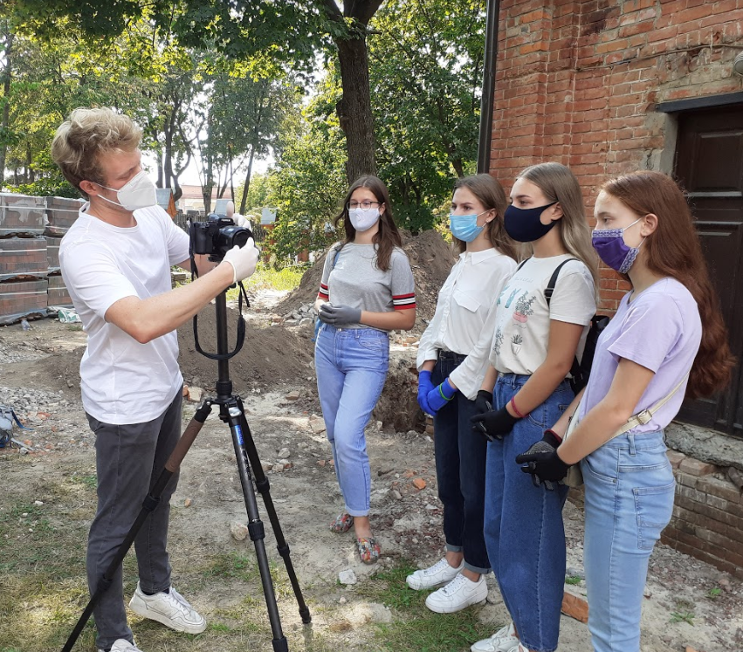

Slide 37
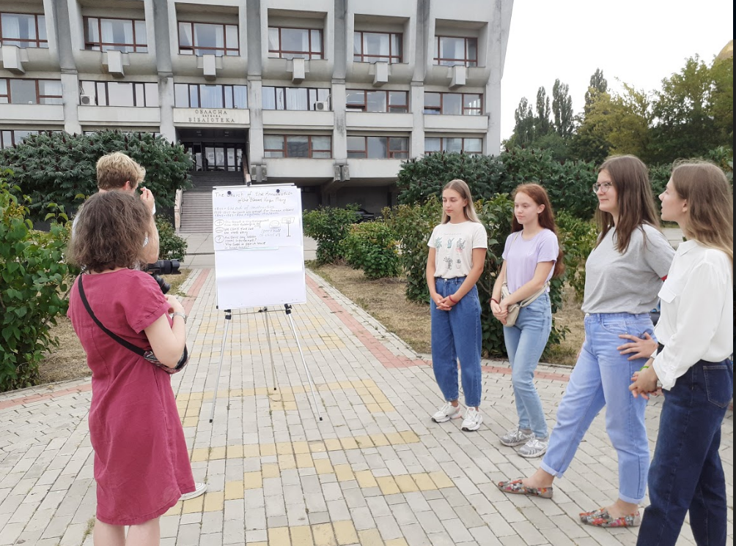

Slide 38
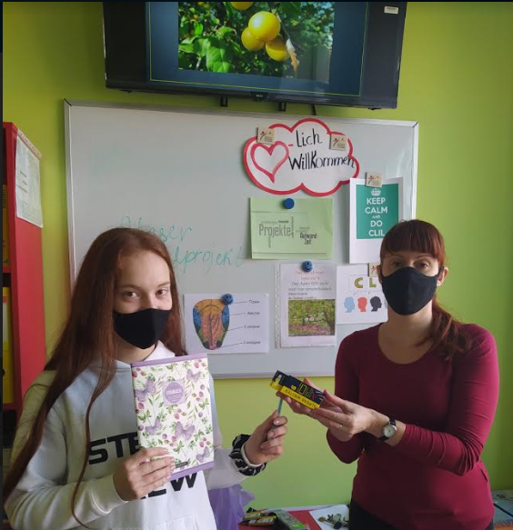
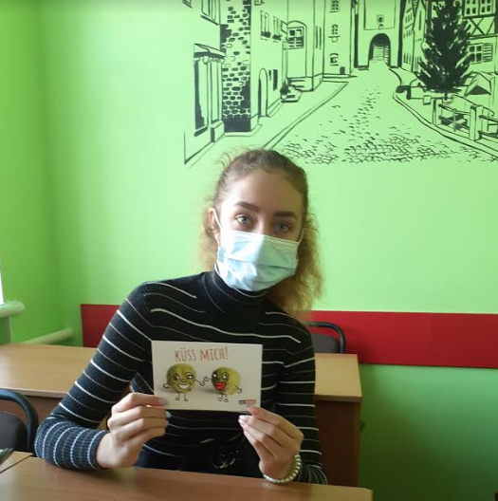

Slide 39
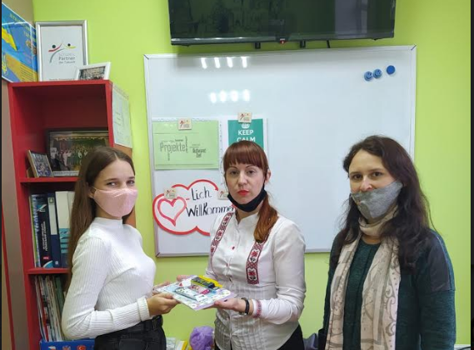
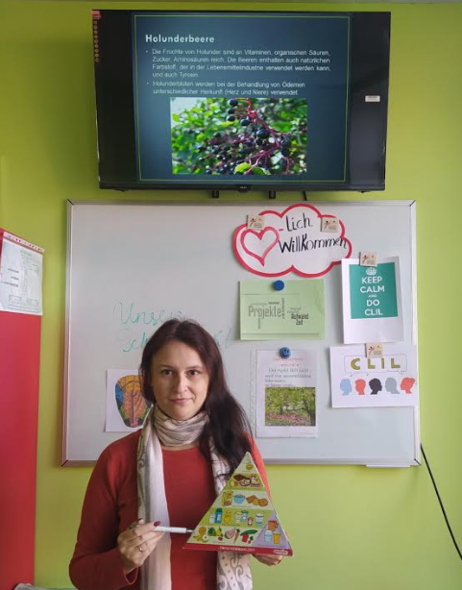

Slide 40
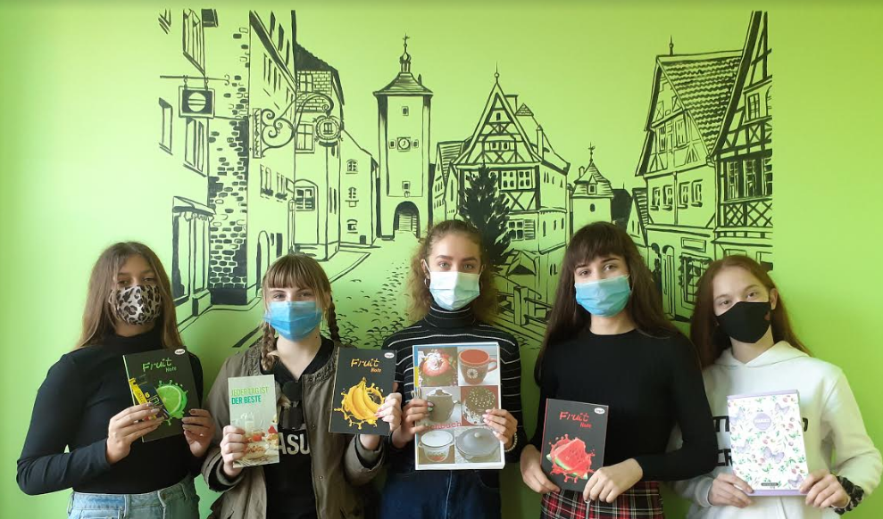

Slide 41
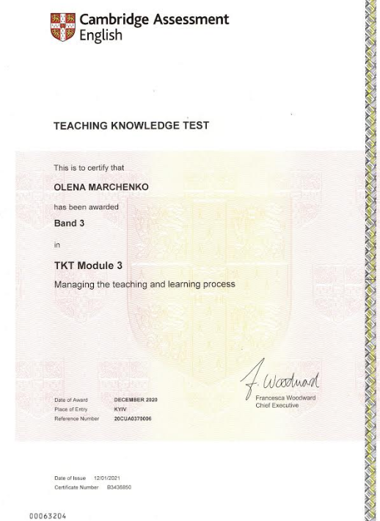

Slide 42
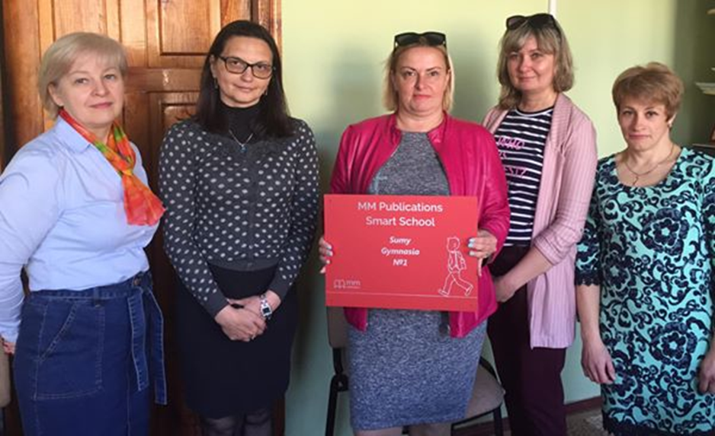
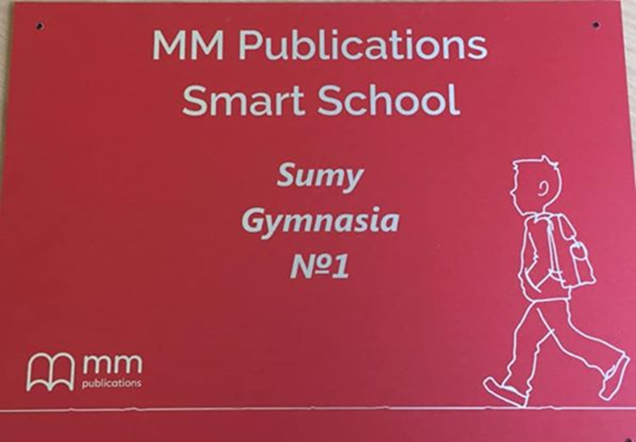

Slide 43
Особистість
Патріот
Інноватор

Slide 45
Переможці (І місце)
ІІ етапу олімпіад з навчальних предметів
у 2020-2021 навчальному році
№ | Прізвище, ім'я, по батькові учня | Клас | Предмет
1 | Коржилова Анастасія Анатоліївна | 11 | Німецька мова
2 | Акент’єва Аріна Іллівна | 11 | Біологія
3 | Мацура Дар’я Андріївна | 9 | Німецька мова
4 | Брусовцова Кіра Олегівна | 8 | Біологія
5 | Назаренко Михайло Олегович | 7 | Хімія

Slide 46
Переможці (ІІ місце)
ІІ етапу олімпіад з навчальних предметів
у 2020-2021 навчальному році
№ | Прізвище, ім'я, по батькові учня | Клас | Предмет
1 | Коржилова Анастасія Анатоліївна | 11 | Англійська мова
2 | Таранюк Вадим Леонідович | 11 | Астрономія
3 | Наталуха Ірина Іванівна | 11 | Німецька мова
4 | Наталуха Ірина Іванівна | 11 | Географія
5 | Орєхова Діана Віталіївна | 11 | Біологія
6 | Дашкіна Валерія Андріївна | 9 | Німецька мова
7 | Греков Марк Денисович | 8 | Фізика
8 | Греков Марк Денисович | 8 | Українська мова

Slide 47
Переможці (ІІІ місце)
ІІ етапу олімпіад з навчальних предметів
у 2020-2021 навчальному році
№ | Прізвище, ім'я, по батькові учня | Клас | Предмет
1 | Латковська Анастасія Романівна | 11 | Англійська мова
2 | Бурлаков Єгор Сергійович | 10 | Англійська мова
3 | Биценко Анна Вікторівна | 10 | Правознавство
4 | Мацура Дарина Андріївна | 9 | Англійська мова
5 | Панасенко Олексій Павлович | 9 | Правознавство
6 | Греков Марк Денисович | 8 | Англійська мова
7 | Бойко Кіра Андріївна | 8 | Англійська мова
8 | Бойко Кіра Андріївна | 8 | Німецька мова
9 | Даценко Маргарита Олександрівна | 8 | Німецька мова
10 | Коряк Давид Русланович | 8 | Фізика
11 | Гусениця Катерина Миколаївна | 7 | Хімія
12 | Нестеренко Варвара Богданівна | 7 | Хімія
13 | Нестеренко Варвара Богданівна | 7 | Фізика
14 | Селіхова Дар’я Максимівна | 7 | Хімія
15 | Ольштинський Олексій Павлович | 7 | Фізика
16 | Семиліт Анастасія Дмитрівна | 6 | Математика
17 | Ромазан Ірина Сергіївна | 6 | Математика

Slide 48
«Учитель повинен знати, що відбувається в душі кожної дитини, з чим вона прийшла до школи, — щоб не допустити жодного болючого дотику до вразливого дитячого серця»
Роль Учителя
Коуч
Фасилітатор
Тьютор
Модератор

Slide 49
Новий регіональний інноваційний освітній проєкт
«Тьюторський супровід освітнього процесу гімназії в умовах реалізації Концепції
«Нова українська школа»

Slide 50
Кількість учнів 5(9)-х класів

Slide 51
Випускники гімназії №1

Slide 52
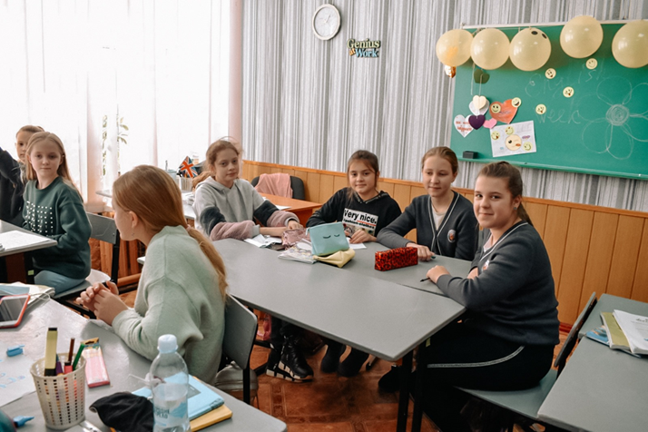
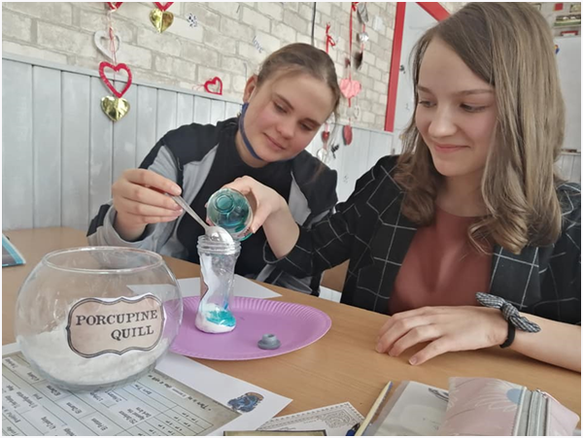

Slide 53
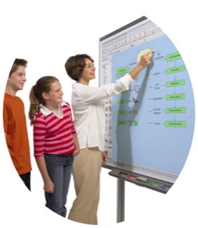
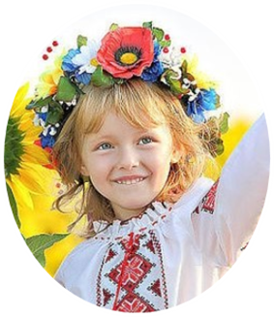

Slide 54
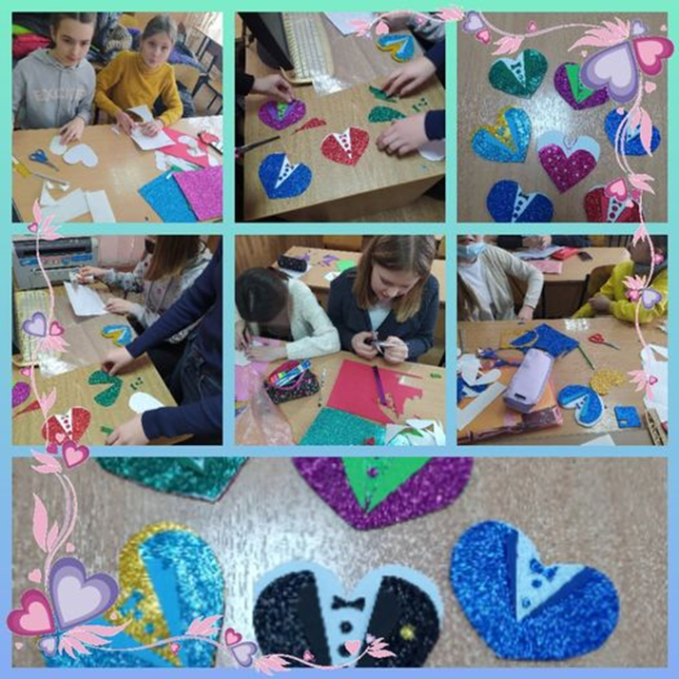
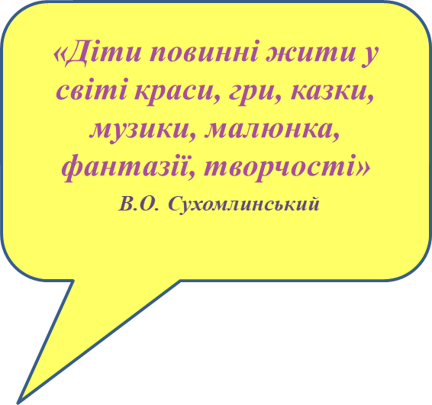
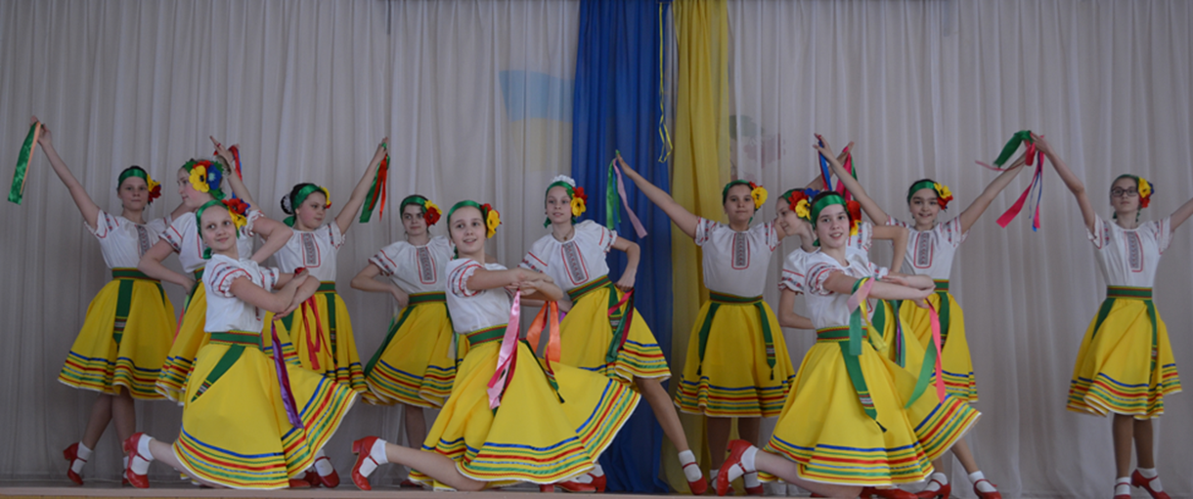

Slide 55
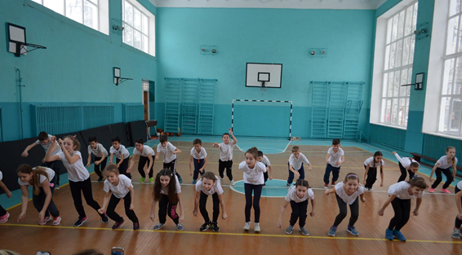
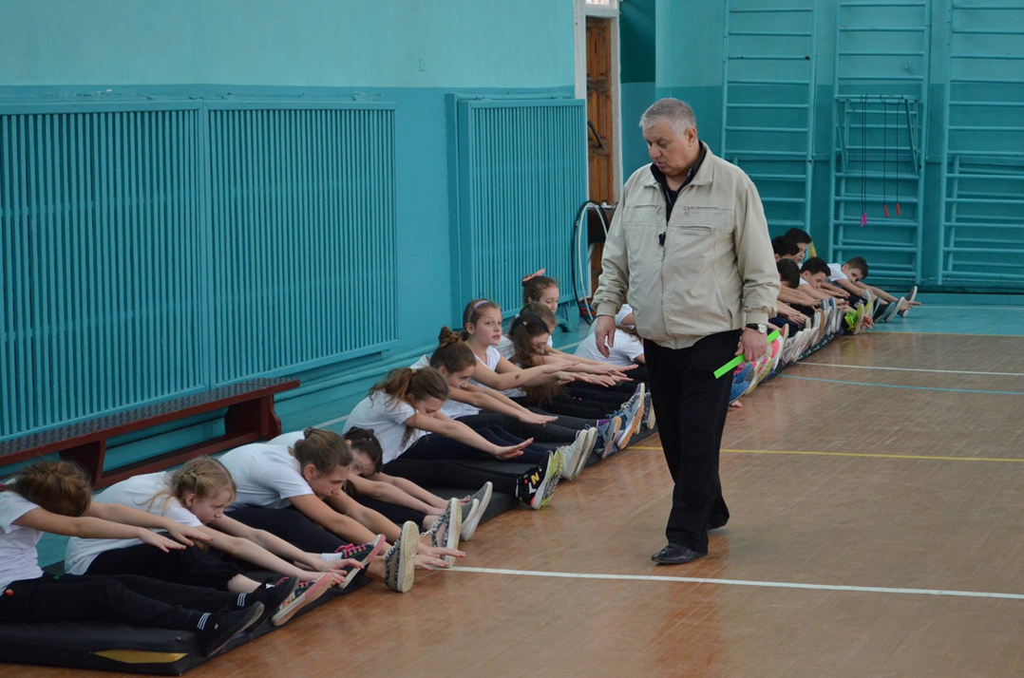

Slide 56
- школа, яка залучає громаду до процесу управління закладом,
- здійснює мобілізацію місцевих ресурсів для забезпечення нагальних та довготривалих цілей і закладу, і громади.
Результат:
розвиток закладу і громади,
зміцнення партнерства
між ними

Slide 57
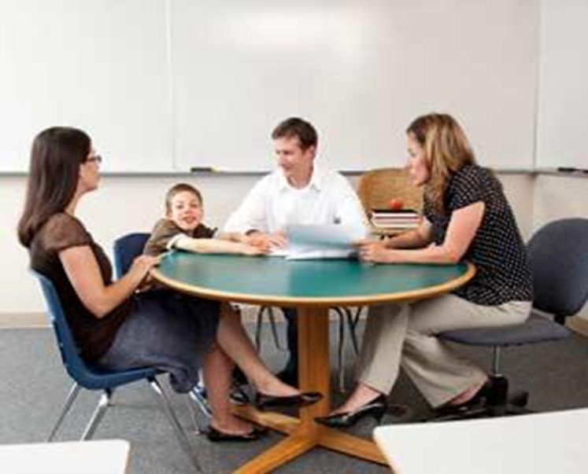
ЗАДОВОЛЬНИТИ ПОТРЕБИ БАТЬКІВ
Ми живемо в такі часи, коли замовник – батьки.
Ми маємо якомога повніше задовольнити потреби батьків та
в цілому громади

Slide 58
«Тільки разом з батьками, спільними зусиллями вчителі можуть дати дітям велике людське щастя»
ФОРМИ СПІВПРАЦІ
Новий формат батьківських зібрань (семінари-практикуми, тренінги, індивідуальні зустрічі й т. д.)
Співпраця у різноманітних проектах («Освітній хакатон», «Демократична школа», «Розвиток соціальної згуртованності субєктів освітнього процесу»
Участь у волонтерській діяльності
Пошуки партнерів для співпраці серед БФ, ГО, ГС

Slide 60
Ключові компетенції европейскої системи навчання в школі
Уміння спілкуватися рідною мовою
Уміння спілкуватися іноземною мовою
Математична компетенція й базові компетенції в науковій, екологічній і технологічних галузях
Інформаційоно-комуникаційна компетенція
Уміння вчитися упродовж життя
Соціальна й громадська компетенції
Підприємницька й лідерська компетенції
Загальнокультурна грамотність
Уміння догляду за собою

Slide 61
«Наскрізні» навички, притаманні всім ключовим компетенціям
Уміння вирішувати проблеми, що виникають
Уміння оцінювати ризики
Ініціативність
Уміння приймати рішення
Конструктивне управління емоціями
Критичне мислення
Креативність

Slide 62
«Знання без виховання – меч в руках божевільного»

Slide 63
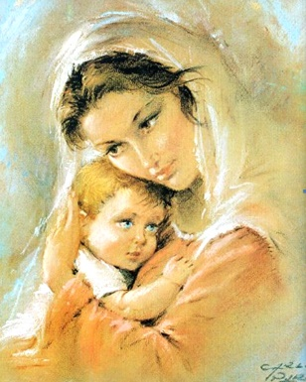
Сухомлинський В.О.
Панування чотирьох культів:
Культ Вітчизни
Культ матері
Культ книги
Культ рідного слова

Slide 64
«Я твердо вірю в те, що виховання лише тоді стає важливим для людини, коли воно засноване на культі людської гідності».

Slide 66
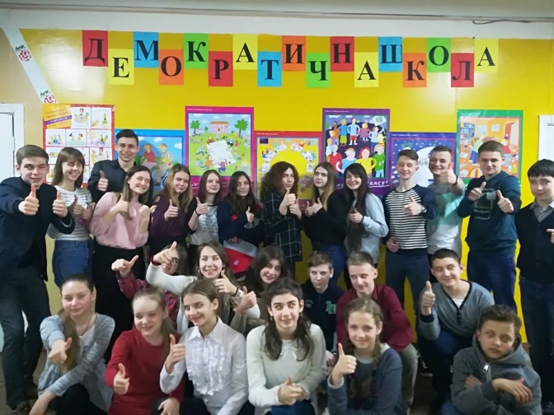
УЧНІВСЬКЕ САМОВРЯДУВАННЯ Демократична Республіка Гімназія

